Slide 1




Chào mừng các bạn
đến với tiết Tiếng Việt!

Slide 2




1
KHỞI ĐỘNG
Buổi sáng của bạn nhỏ có những hoạt động gì?

Slide 3
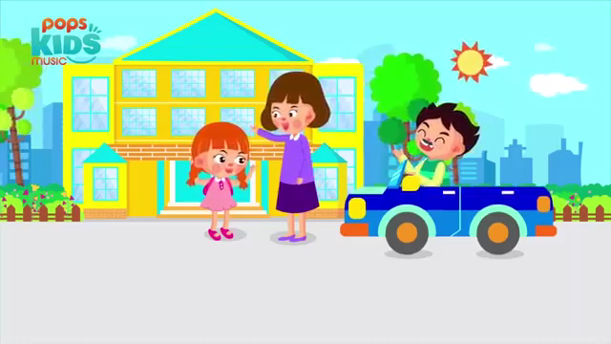

Slide 4














Tiếng Việt
Viết thời gian biểu

Slide 5





Slide 6
YÊU CẦU CẦN ĐẠT
Quan sát tranh và trả lời câu hỏi
Biết lập thời gian biểu theo mẫu

Slide 7


2
KHÁM PHÁ

Slide 8

HOẠT ĐỘNG CỦA NAM Ở TRƯỜNG

Slide 9


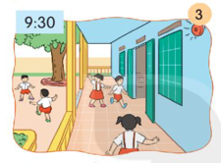
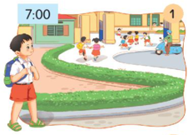
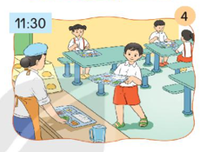
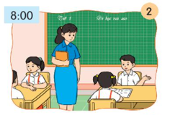
Notes:
Yêu cầu HS sắp xếp lại các hoạt động theo thứ tự

Slide 10
1. Quan sát tranh, kể lại các hoạt động của bạn Nam.
Notes:
HS kể lại các hoạt động của Nam

Slide 11
THỜI GIAN BIỂU
Thời gian | Hoạt động
7:00
Đi học
8:00
Học bài
9:30
Ra chơi
11:30
Ăn trưa
Notes:
HS đọc thời gian biểu của Nam

Slide 12









Kể các hoạt động của em từ 5 giờ chiều đến lúc đi ngủ
Đi học về
Chơi thể thao
Tắm rửa
Nấu ăn giúp mẹ
Ăn tối
Rửa bát
Học bài
Đánh răng
Đi ngủ
Notes:
HS kể các hoạt động của mình

Slide 13

2. Viết thời gian biểu của em từ 5 giờ chiều (17:00) đến lúc đi ngủ.
TȆờΤ΅ giȯȰ biểu
5 giờ chiều :
Notes:
Yêu cầu HS viết thời gian biểu

Slide 14


Lưu ý khi viết Thời gian biểu:
Các hoạt động viết lần lượt (việc gì xảy ra trước – viết trước)
Viết ngắn gọn tên các hoạt động

Slide 15


Tư thế ngồi
Lưng thẳng, không tì ngực vào bàn
Đầu hơi cúi, mắt cách vở khoảng 25 cm
Tay trái tì nhẹ lên mép vở để giữ vở
Hai chân để song song, thoải mái

Slide 16
2. Viết thời gian biểu của em từ 5 giờ chiều (17:00) đến lúc đi ngủ.
TȆờΤ΅ giȯȰ biểu
5 giờ chiều :
Ǥ΅ ẘọΟɖ ȬǞ
Thời gian biểu giúp chúng ta làm việc tuần tự, hợp lí và khoa học.

Slide 17
YÊU CẦU CẦN ĐẠT
Quan sát tranh và trả lời câu hỏi
Biết lập thời gian biểu theo mẫu

Slide 18

Hoàn thành bài viết vào vở
Chuẩn bị bài sau

Slide 19
CHÀO TẠM BIỆT CÁC BẠN!

